Slide 1
คณะทำงานแก้ไขปัญหาการนำเข้าน้ำมันปาล์มและผลิตภัณฑ์น้ำมันปาล์ม
(คนป.)

Slide 2
การประชุม กนป. ครั้งที่ ๑/๒๕๕๙
ผลการดำเนินงาน คนป.

Slide 3
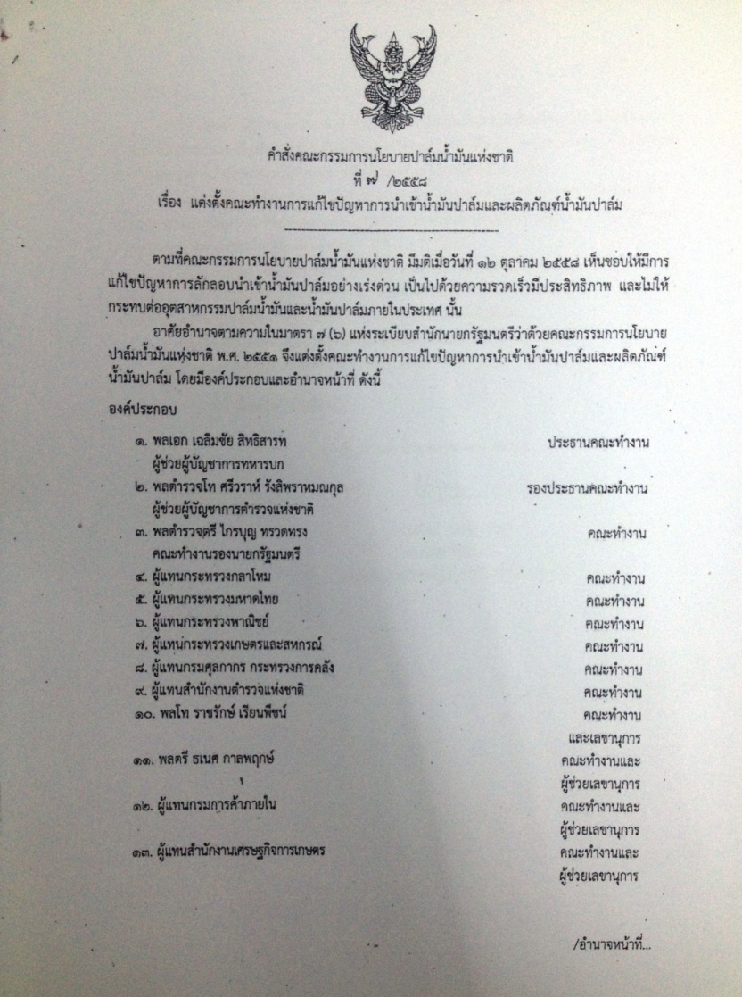
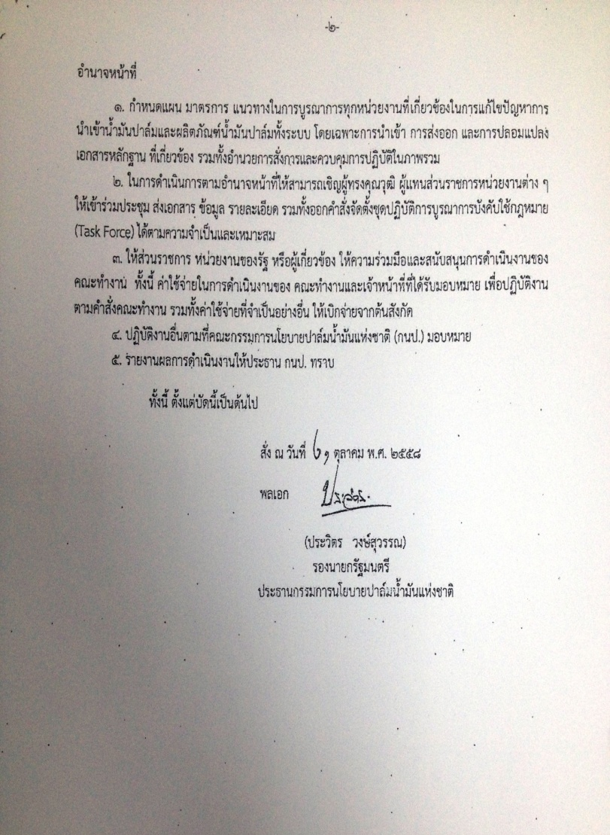
การประชุม กนป. ครั้งที่ ๑/๒๕๕๙
ประธาน กนป. ได้กรุณาลงนามแต่งตั้ง คณะทำงานแก้ไขปัญหา
การนำเข้าน้ำมันปาล์มและผลิตภัณฑ์น้ำมันปาล์ม (คนป.)

Slide 4
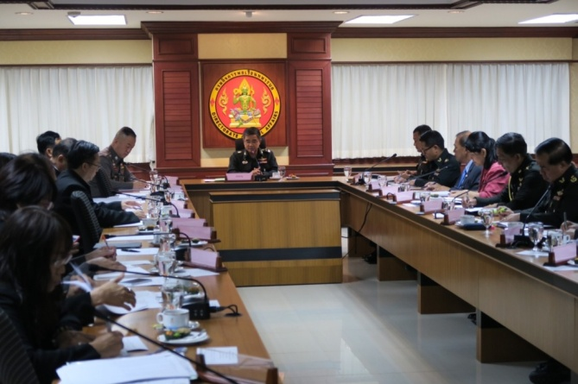
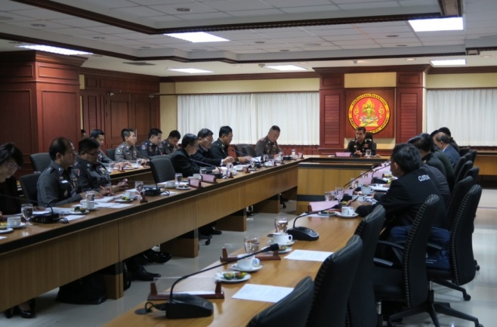
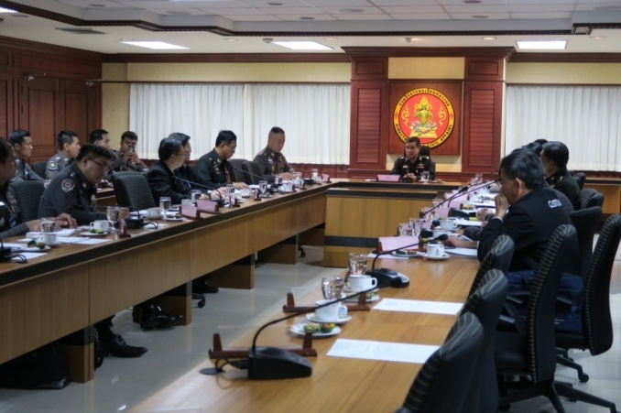
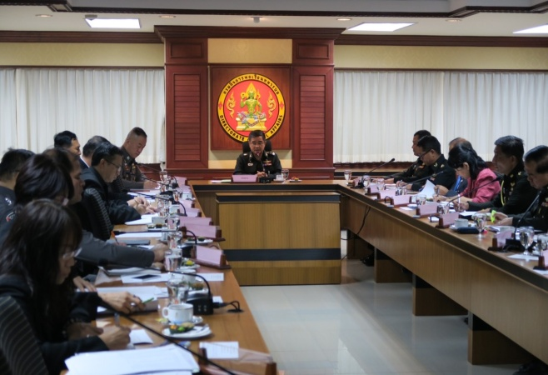
การประชุม กนป. ครั้งที่ ๑/๒๕๕๙
คนป. ได้จัดการประชุม จำนวน ๒ ครั้ง
ครั้งที่ ๑ เมื่อ ๑๒ พ.ย.๕๘
ครั้งที่ ๒ เมื่อ ๙ ธ.ค.๕๘

Slide 5
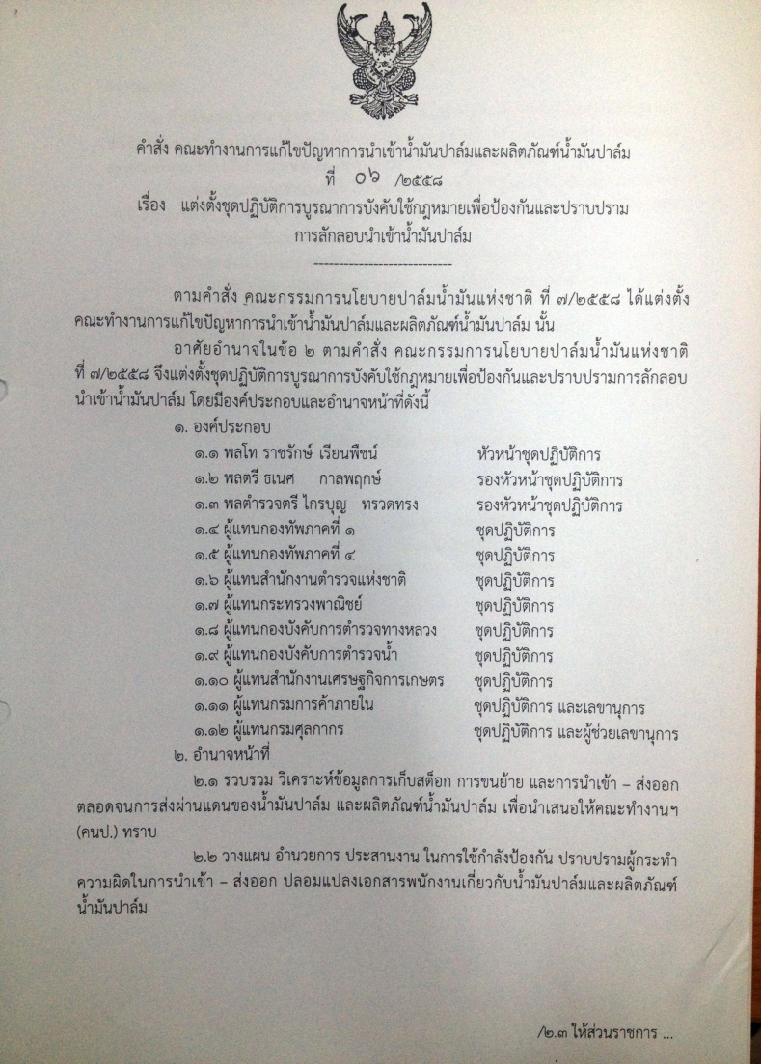
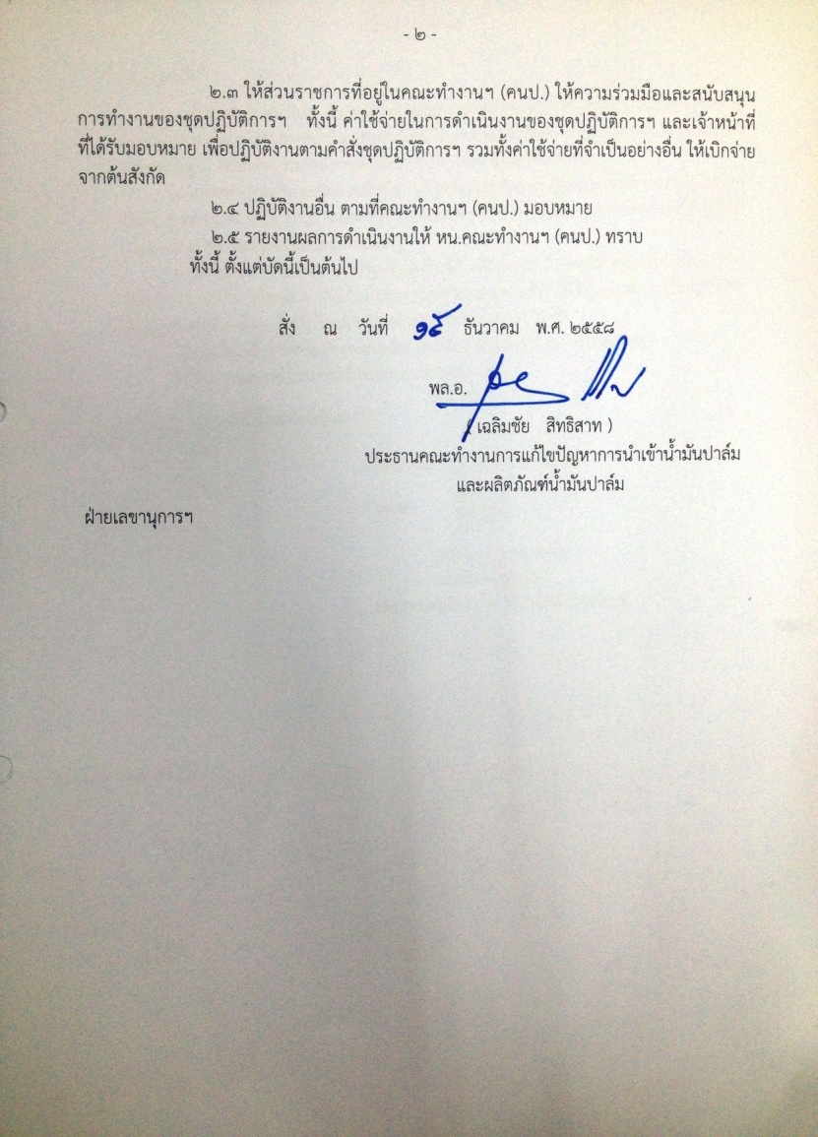
การประชุม กนป. ครั้งที่ ๑/๒๕๕๙
แต่งตั้งชุดปฏิบัติการบูรณาการบังคับใช้กฎหมาย เพื่อการป้องกันและปราบปรามการลักลอบนำเข้าน้ำมันปาล์ม

Slide 6
กำหนดมาตรการป้องกันและปราบปราม
การลักลอบนำเข้าน้ำมันปาล์ม

Slide 7
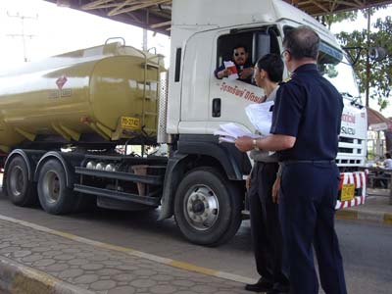
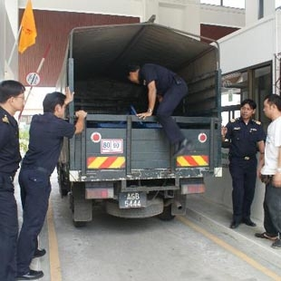
๑ มาตรการป้องกัน
ให้ด่านศุลกากรเพิ่มความเข้มงวดการตรวจจราการผ่านแดน

Slide 8
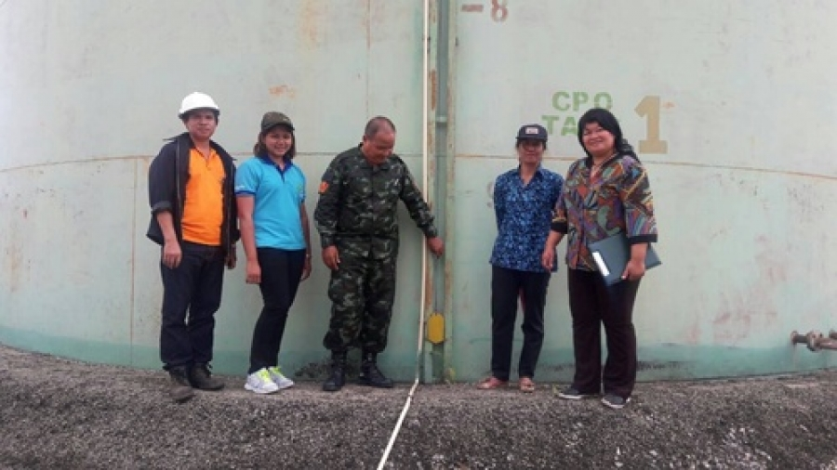
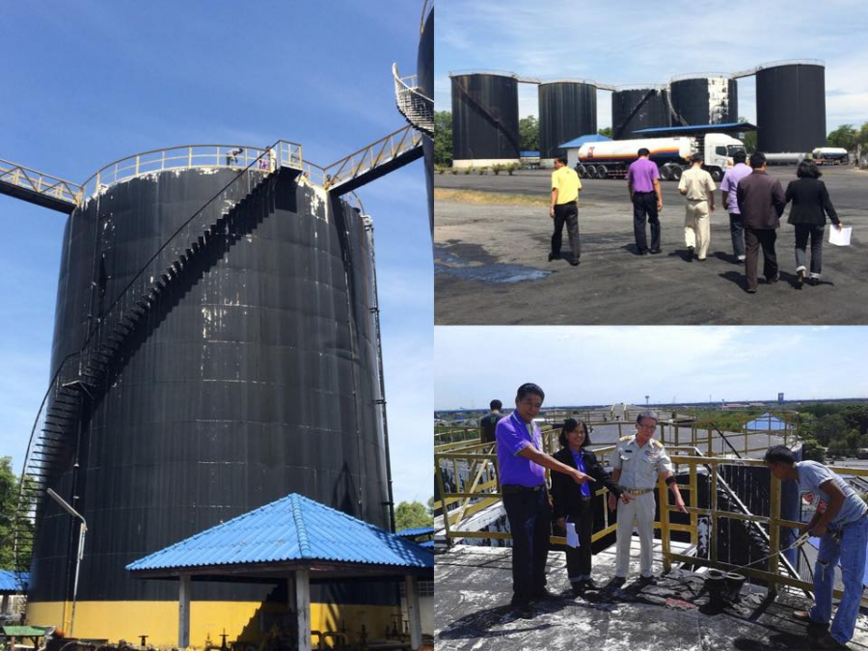
๑ มาตรการป้องกัน
ให้กรมการค้าภายในกระทรวงพานิชย์เข้าตรวจสอบบัญชีและ
สต็อกน้ำมันปาล์มของผู้ประกอบการ

Slide 9
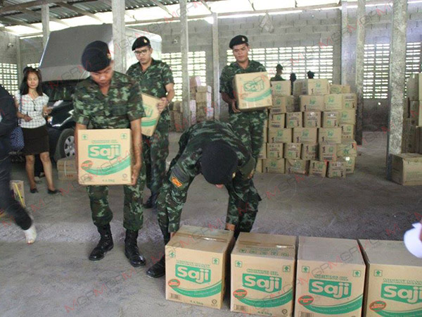
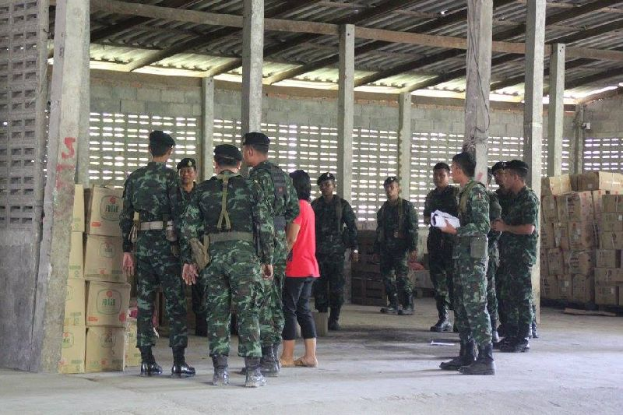
๒ มาตรการปราบปราม
หน่วยงานบูรณาการรับผิดชอบหลักได้แก่ กรมศุลกากร , กรมการค้าภายใน กระทรวงพานิชย์ และหน่วยงานด้านความมั่นคง ทหาร ตำรวจ และหน่วยงานที่เกี่ยวข้องให้การสนับสนุนโดย มีผลการปฏิบัติในห้วงที่ผ่านมาสรุปได้ดังนี้

Slide 10
ลำดับ | ผลการจับกุมน้ำมันปาล์มเถื่อน
 | วัน/เดือน/ปี | สถานที่ | ของกลาง (ตัน)
๑ | ๗ ม.ค. ๕๙ | ต.บ้านวังประจัน อ.ควนโดน จว.ส.ต. | ๒๕.๙๖
๒ | ๒๕ ม.ค. ๕๙ | ต. ท่าช้าง อ.บางกล่ำ จว.ส.ข. | ๓๐.๐๙
๓ | ๓๑ ม.ค. ๕๙ | ต.คลองแหง อ.หาดใหญ่ จว.ส.ข. | ๓.๔
๔ | ๒๐ ก.พ. ๕๙ | ต.วังประจัน อ.ควนโดน จว.ส.ต. | ๒๔.๗๒
๕ | ๒๒ ก.พ. ๕๙ | ต.วังประจัน อ.ควนโดน จว.ส.ต. | ๑๔.๐๖
๖ | ๒๗ ก.พ. ๕๙ | ต.วังประจัน อ.ควนโดน จว.ส.ต. | ๔.๑๖
๗ | ๕ มี.ค. ๕๙ | ต.ปาดังเบซาร์ อ.สะเดา จว.ส.ข. | ๑.๒๓
๘ | ๑๔ มี.ค. ๕๙ | ต.บ้านวังประจัน อ.ควนโดน จว.ส.ต. | ๑.๘๗
รวม |  |  | ๑๐๕.๔๙

Slide 11
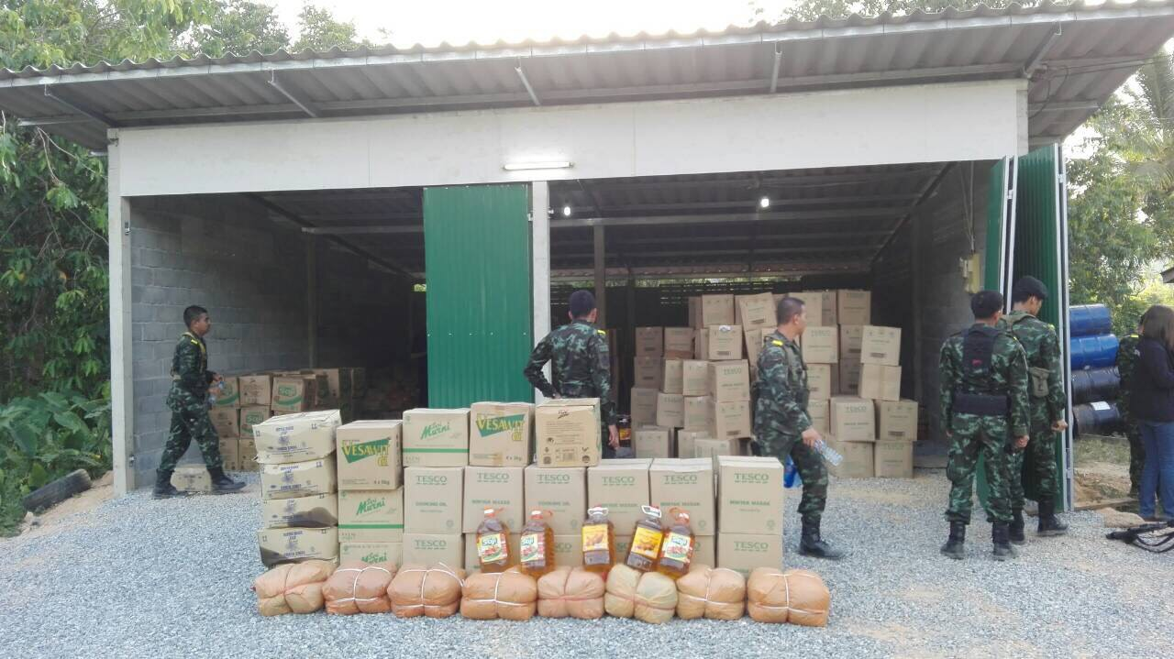
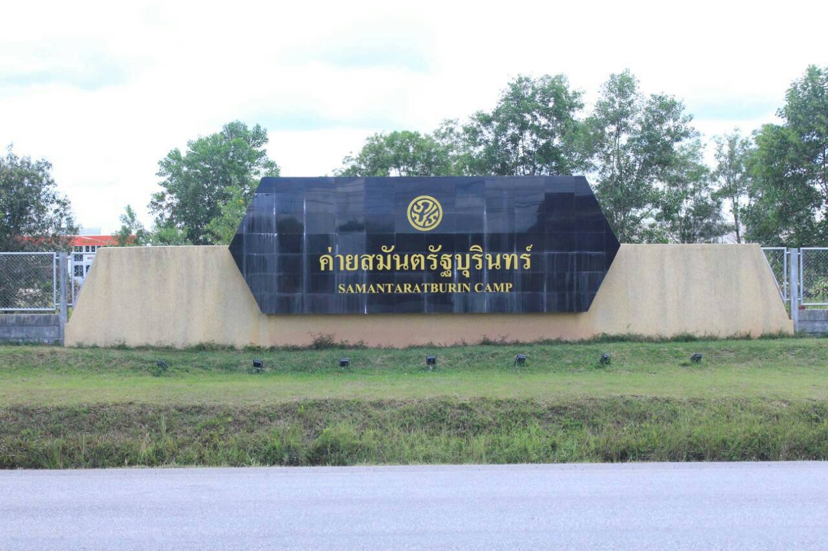
ผลการจับกุมน้ำมันปาล์มเถื่อน
เจ้าหน้าที่ได้ดำเนินการตรวจยึดของกลางทั้งหมด เพื่อดำเนินการ
ตามขั้นตอนทางกฎหมายต่อไป ปัจจุบันของกลางจำนวน ๖๘ ตัน
อยู่ที่ ร.๕ พัน.๒ ค่ายสัมนตรัฐบุรินทร์ อำเภอเมือง จังหวัดสตูล
ส่วนที่เหลือ จำนวน ๓๗.๔๙ ตัน อยู่ในความครอบครองของศุลกากรภาค ๔

Slide 12
จัดการฝึกอบรมให้แก่เจ้าหน้าที่
เมื่อ ๒๖ ก.พ.๕๙ เวลา ๐๙๐๐ ได้จัดการอบรมเชิงปฏิบัติการให้ความรู้แก่
เจ้าหน้าที่ในการป้องกันและปราบปรามการนำเข้าน้ำมันปาล์มผิดกฎหมาย
ณ กองบัญชาการกองทัพภาคที่ ๔ อำเภอเมือง จังหวัดนครศรีธรรมราช
มียอดผู้เข้าร่วมการอบรม จำนวน ๑๐๐ นาย ดังนี้
- กองกำลังรักษาความสงบเรียบร้อย กองทัพภาคที่ ๔ จำนวน ๕๐ นาย
- เจ้าหน้าที่ตำรวจ จำนวน ๒๐ นาย
- เจ้าหน้าที่พานิชย์จังหวัด จำนวน ๑๕ คน
- เจ้าหน้าที่กรมศุลกากร จำนวน ๑๕ คน

Slide 13
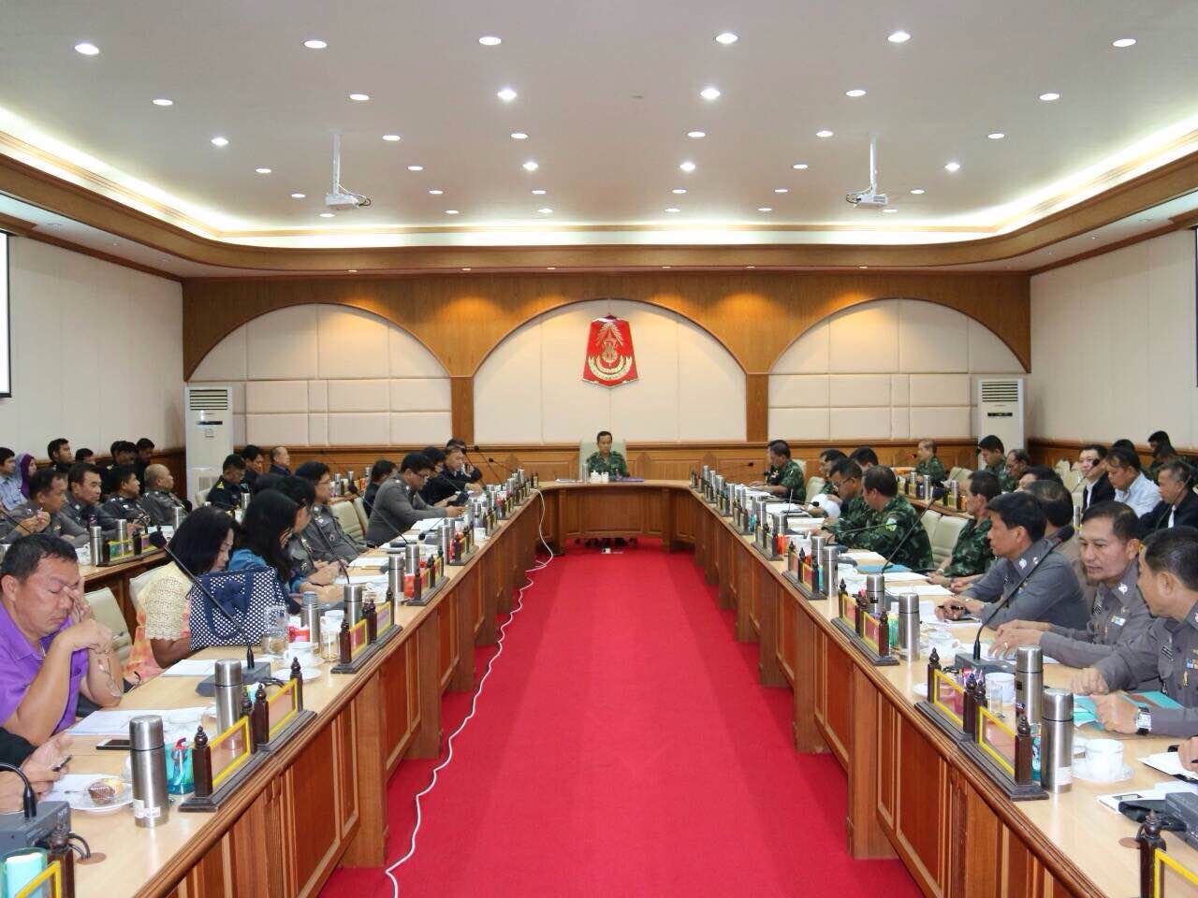
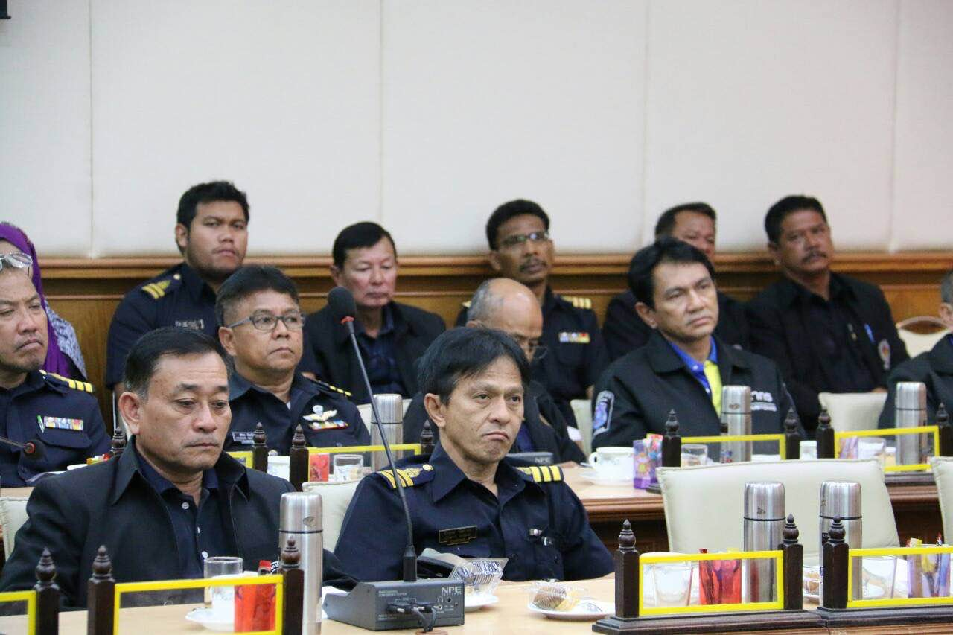
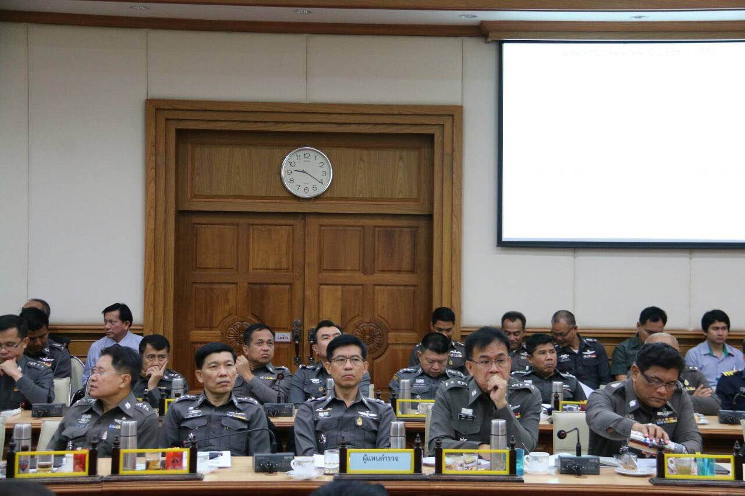
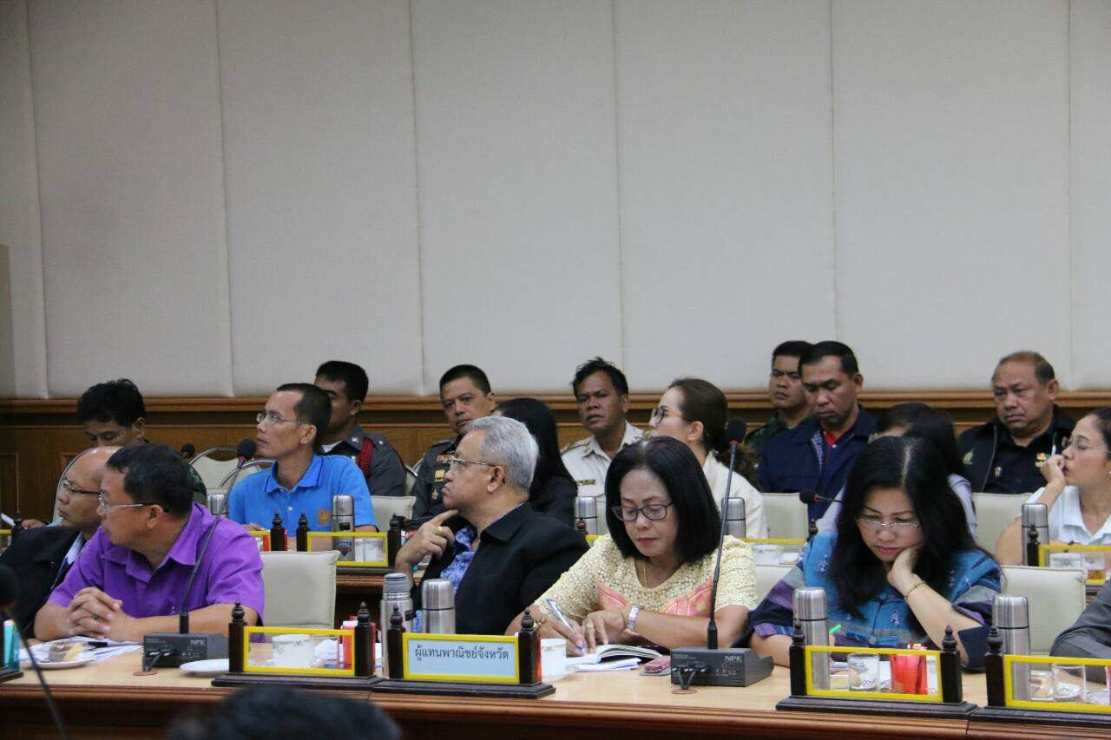

Slide 14
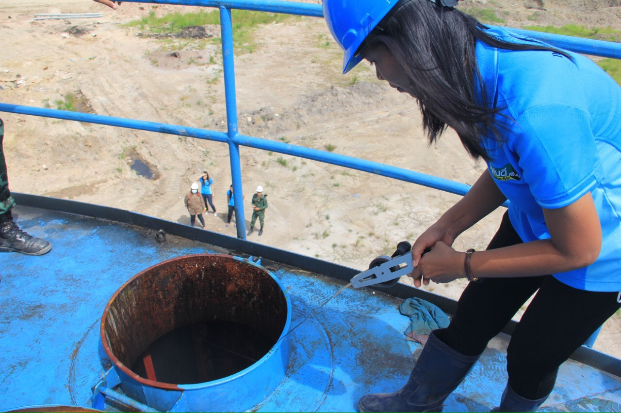
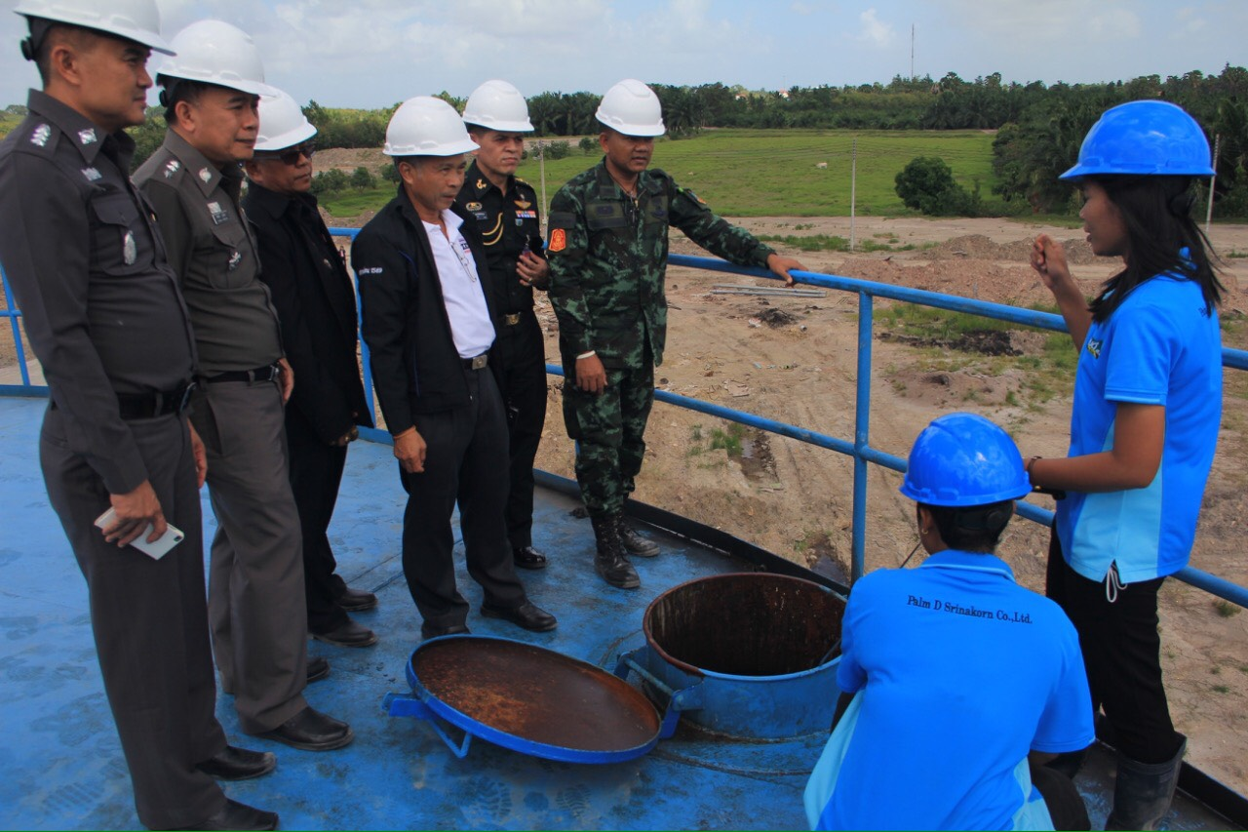
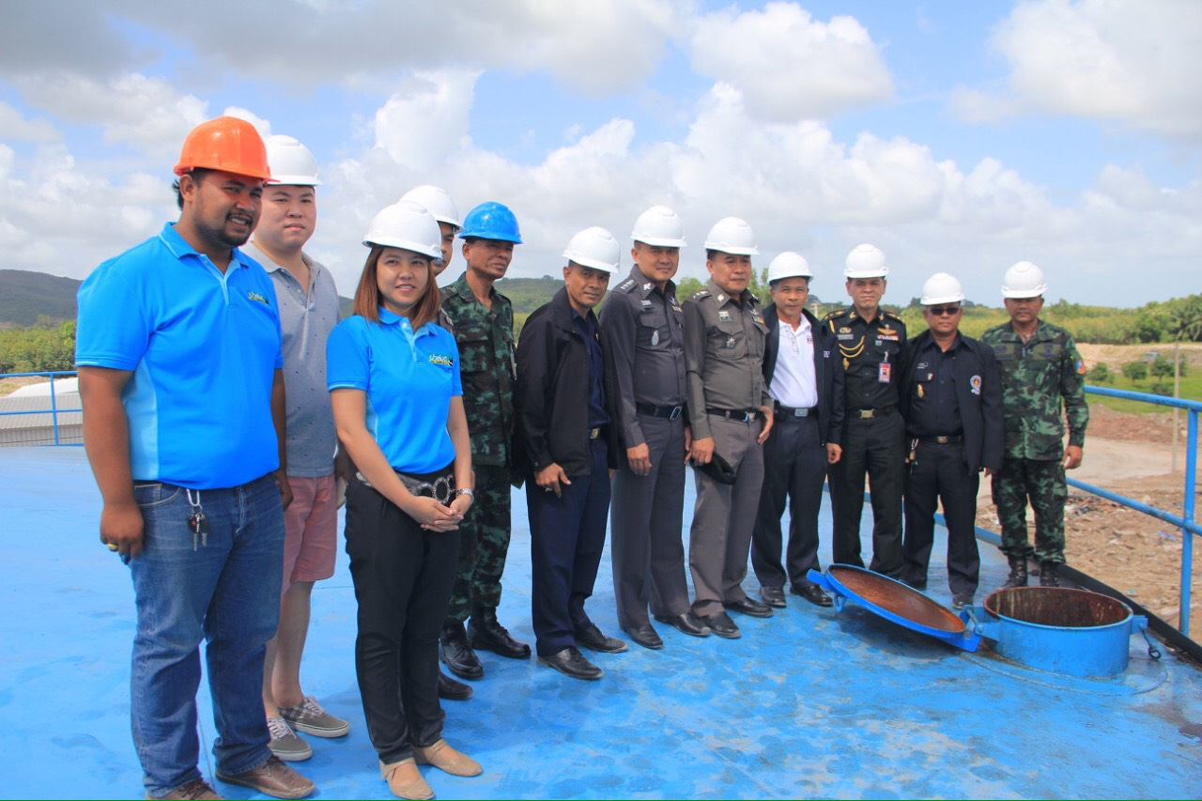
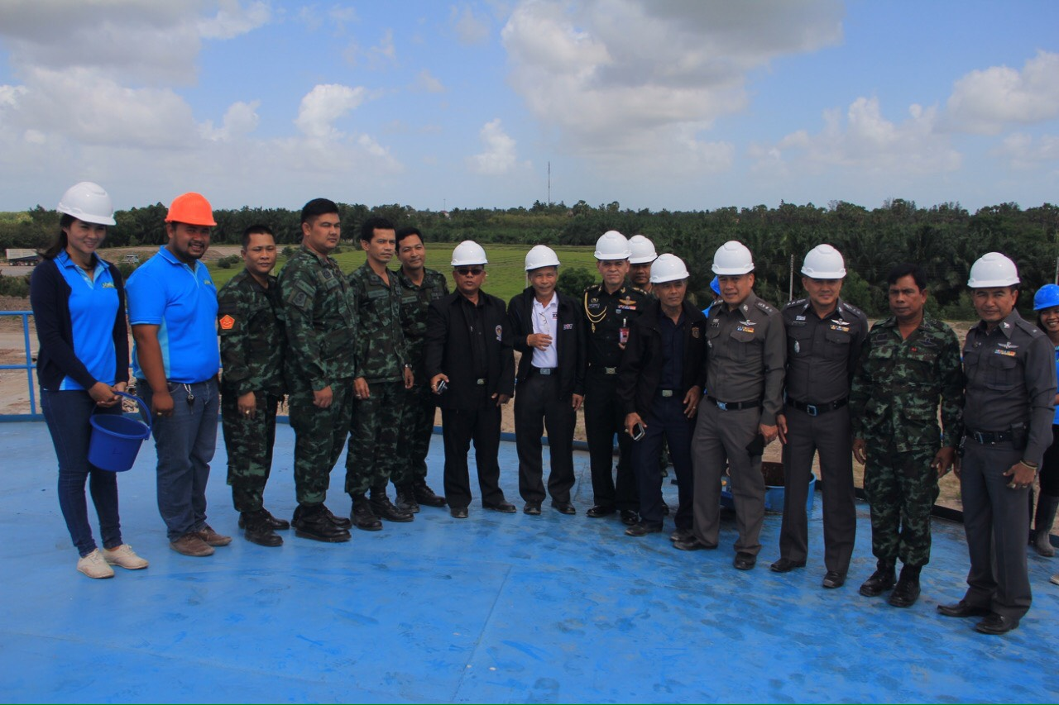

Slide 15
คณะทำงานแก้ไขปัญหาการนำเข้าน้ำมันปาล์มและผลิตภัณฑ์น้ำมันปาล์ม
(คนป.)

